Slide 1
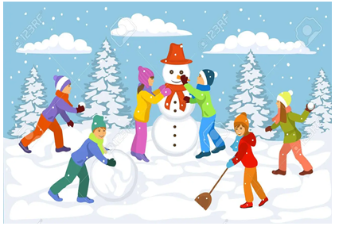
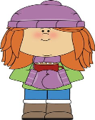

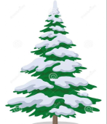
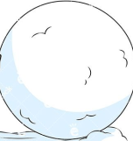

Φορέστε τα ζεστά σας ρούχα και πάμε μια εκδρομή στο βουνό.
Τι βλέπeτε;
Ελάτε τώρα να τα μετρήσουμε και να τα καταγράψουμε.
Πόσα υπάρχουν από το κάθε στοιχείο;
Φτιάξε με τη βοήθεια κάποιου μεγάλου σ’ ένα χαρτί, ένα ραβδόγραμμα σαν αυτό που βλέπεις στο παράδειγμα.
Ζωγράφισε τώρα σε κάθε στήλη τόσα κουτάκια όσα έχει το κάθε στοιχείο.
Αφού φτιάξεις το ραβδόγραμμα κοίταξέ το προσεκτικά και απάντησε στις ερωτήσεις:
Ποια είναι τα περισσότερα; Πόσα είναι;
Ποια είναι τα λιγότερα; Πόσα είναι;
Οι χιονάνθρωποι είναι τόσοι όσα και τα σύννεφα; Πόσοι χιονάνθρωποι χρειάζονται ακόμα για να γίνουν τόσοι όσα και τα σύννεφα;

Slide 2
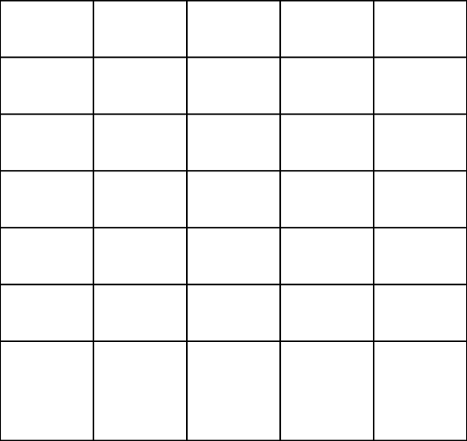
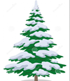

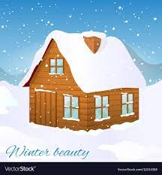


Φτιάξε τώρα μια δική σου ζωγραφιά σύμφωνα με το ραβδόγραμμα που βλέπεις.
Κοίταξε προσεκτικά το ραβδόγραμμα.
Μέτρησε πόσα κουτάκια είναι ζωγραφισμένα σε κάθε στήλη .
Πάρε χαρτί και ζωγραφιστά μολύβια και ζωγράφισε ένα τοπίο που να έχει τόσα στοιχεία όσα λέει η κάθε στήλη στο ραβδόγραμμα.
Π.χ 3 δέντρα

